Slide 1
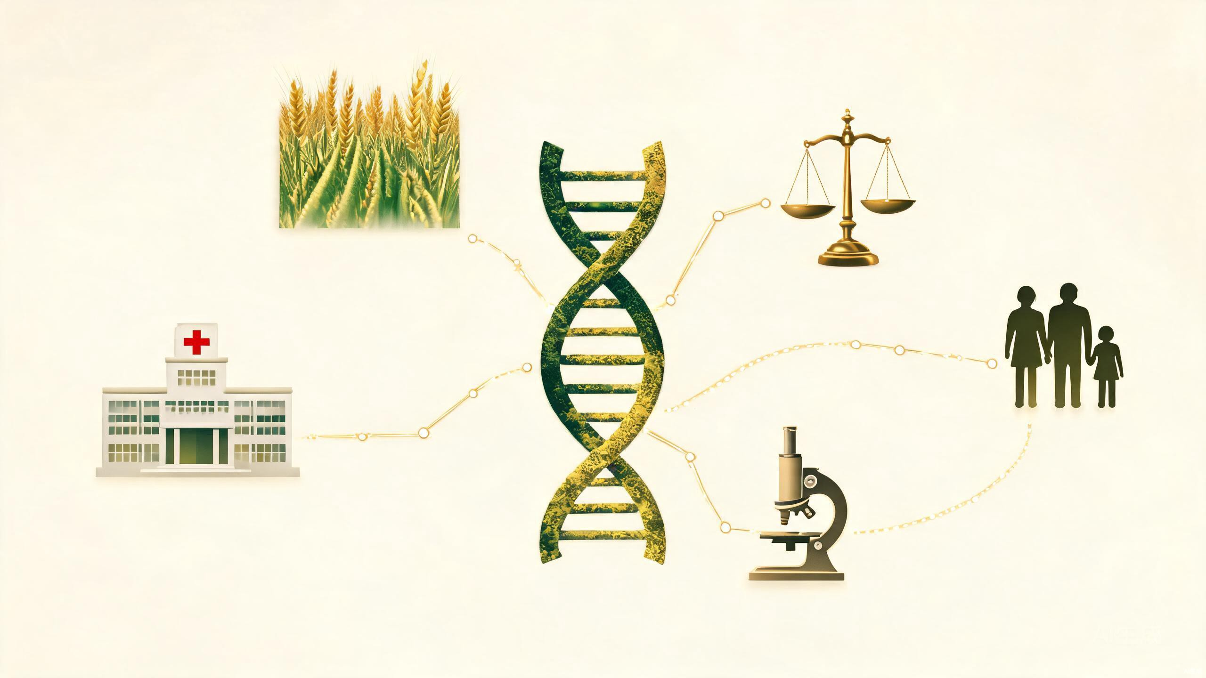
遗传学与人类社会
Genetics and Human Society
Day 97 | 遗传学100天学习计划
Forest & Moss 学术笔记版
Notes:
欢迎来到Day 97。今天我们将探讨遗传学与人类社会的深层关系——从优生学运动的历史教训，到人类基因组计划的社会影响，再到基因隐私、基因编辑伦理等前沿议题。本PPT为笔记版，包含20页详细内容，适合课后复习。

Slide 2
目录 Contents
Day 97 学习导航
1. 历史背景：优生学运动
2. 优生学的历史教训
3. 人类基因组计划(HGP)
4. HGP的社会影响
5. 六大应用领域概览
6. 医学遗传学
7. 农业遗传学
8. 法医遗传学
9. 遗传咨询
10. 知情同意：HeLa的教训
11. GINA法案
12. 基因专利争议
13. 科学家故事：麦克林托克
14. 经典实验：DNA指纹
15. 小故事：沃森的警示
16. 思考题
17. 术语表
18. 下节预告与总结
Day 97 | 遗传学与人类社会 | 2/20
Notes:
本PPT共20页，涵盖遗传学与人类社会的11个核心板块。建议按顺序学习，重点关注历史教训与伦理思考。

Slide 3
历史背景：优生学运动
Eugenics Movement
弗朗西斯·高尔顿 (Francis Galton)
核心教训
19世纪末提出"优生学"(Eugenics)概念
主张通过选择性"育种"改善人类遗传品质
获丘吉尔、罗斯福、萧伯纳等名流支持
美国优生学记录办公室(1910-1939)在冷泉港运营
推动强制绝育立法和反移民法律
科学一旦脱离伦理约束并与权力结合，可能成为系统性压迫的工具。
Wikipedia: 优生学
Day 97 | 遗传学与人类社会 | 3/20
Notes:
优生学运动是遗传学与社会交汇的历史中最重要的警示。高尔顿是达尔文的表弟，受自然选择理论启发提出优生学。20世纪初，优生学在美国和欧洲广泛传播，导致了强制绝育法案的通过。这些历史为现代遗传伦理学奠定了反思基础。

Slide 4
优生学的历史教训
Historical Lessons of Eugenics
纳粹德国的暴行
美国优生学记录办公室
1933年《防止遗传病后代法》
强制绝育超40万人
最终走向大屠杀
1910-1939年冷泉港运营
推动强制绝育立法
制定反移民法律
二战后的反思
现代启示
人权运动兴起
各国放弃优生学政策
科学伦理重新被重视
科学进步需伦理导航
权力与科学必须分离
尊重个体自主权
Day 97 | 遗传学与人类社会 | 4/20
Notes:
优生学运动最极端的体现是纳粹德国的种族净化政策。美国也曾在32个州通过强制绝育法。这些教训促使二战后国际社会制定了《纽伦堡法典》和《赫尔辛基宣言》，确立了科研伦理的基本准则。

Slide 5
人类基因组计划 (HGP)
Human Genome Project
1990
2000
2001
2003
HGP正式启动
DOE与NIH联合
15年计划
工作草图完成
90%覆盖率
99.9%准确率
Nature/Science
发表工作草图
序列论文
HGP正式完成
30亿碱基对
20000-25000基因
人类历史上规模最大、成本最高、最具争议的生物医学项目之一
Wikipedia: 人类基因组计划
Day 97 | 遗传学与人类社会 | 5/20
Notes:
HGP于1990年10月正式启动，历时13年完成。该项目测定了人类基因组30亿个DNA碱基对，发现了约20000-25000个人类基因。HGP的意义不仅在于科学成就，更在于首次将伦理研究(ELSI)纳入正式组成部分。

Slide 6
HGP的社会影响
Social Impact of the Human Genome Project
ELSI
GINA
精准医学
ELSI研究计划
催生GINA法案
改变诊疗模式
HGP拨出至少3%预算
专门探讨伦理、法律
和社会影响问题
2008年签署
禁止基因歧视
保护基因隐私
精准医学兴起
个体化治疗方案
遗传病筛查普及
Francis Collins: "The future is bright" (Nature, 2011)
Day 97 | 遗传学与人类社会 | 6/20
Notes:
HGP最独特之处是设立了ELSI(伦理、法律和社会影响)研究计划，将至少3%的预算专门用于探讨基因组学对社会的深远影响。这为后续的GINA法案和精准医学奠定了基础。Francis Collins在2011年Nature文章中回顾了基因组学头十年的成就。

Slide 7
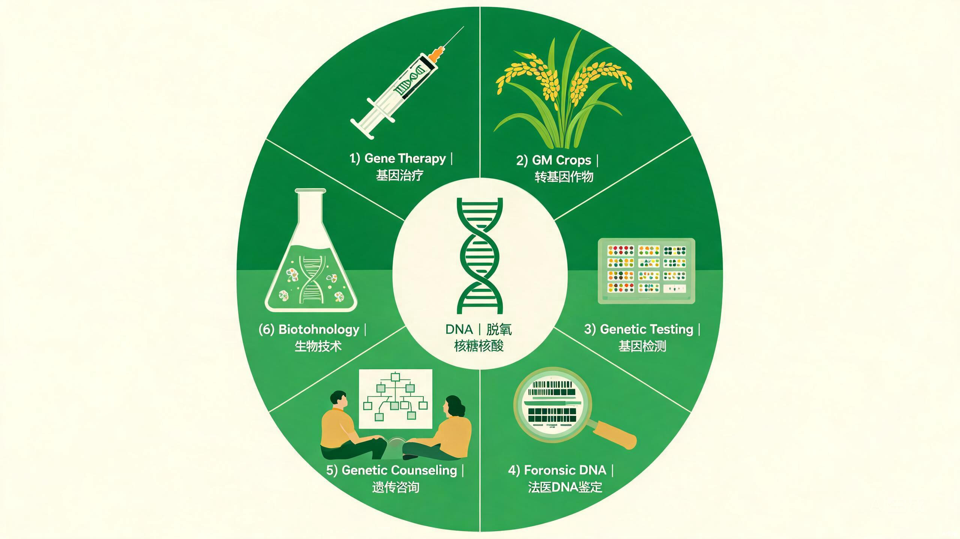
核心概念：六大应用领域
Six Domains of Genetics in Society
医学遗传学
农业遗传学
诊断·治疗·精准医学
转基因·分子育种
法医遗传学
遗传咨询
DNA指纹·亲子鉴定
风险评估·生育指导
伦理与法律
公众认知
GINA·知情同意·专利
科学传播·反伪科学
Day 97 | 遗传学与人类社会 | 7/20
Notes:
遗传学对社会的六大核心影响领域：医学(诊断、治疗、精准医学)、农业(转基因作物、分子育种)、法医(DNA指纹、亲子鉴定)、遗传咨询(风险评估、生育指导)、伦理法律(GINA、知情同意、基因专利)、公众认知(科学传播、反伪科学)。

Slide 8
医学遗传学
Medical Genetics
1
遗传病诊断
2
基因治疗
3
精准医学
新生儿筛查(苯丙酮尿症等)
产前诊断(无创DNA检测)
CRISPR治疗镰刀型贫血
AAV载体递送功能性基因
根据基因组定制方案
肿瘤靶向治疗
药物基因组学
NCBI: 精准医学
Day 97 | 遗传学与人类社会 | 8/20
Notes:
医学遗传学是遗传学对社会影响最直接的领域。从新生儿筛查到基因治疗再到精准医学，遗传学正在改变疾病诊疗模式。CRISPR基因编辑已被批准用于治疗镰刀型细胞贫血症，标志着基因治疗从概念走向临床。

Slide 9
农业遗传学
Agricultural Genetics
转基因作物 (GMO)
分子育种
抗虫棉(Bt棉)：减少农药使用
黄金大米：富含β-胡萝卜素
抗除草剂大豆：简化田间管理
全球种植面积超1.9亿公顷
争议：生态安全、食品安全、
种子垄断
分子标记辅助选择(MAS)
基因组选择(GS)
CRISPR编辑农作物
QTL定位重要性状
影响全球粮食安全与贸易格局
Day 97 | 遗传学与人类社会 | 9/20
Notes:
农业遗传学通过转基因技术和分子育种深刻影响全球粮食安全。Bt抗虫棉在中国和印度大幅减少了农药使用。黄金大米富含β-胡萝卜素，旨在解决维生素A缺乏。但转基因作物也面临生态安全、食品安全和种子垄断等争议。

Slide 10
法医遗传学
Forensic Genetics
DNA指纹技术
亲子鉴定
利用DNA序列个体差异进行身份鉴定
VNTRs和STRs分析
刑事侦查、冤案平反
已影响超5000万人的生活
STR分型技术
移民案件亲子确认
灾难受害者身份确认
司法公正的技术保障
Wikipedia: DNA指纹技术
Day 97 | 遗传学与人类社会 | 10/20
Notes:
法医遗传学是遗传学在司法领域最直接的应用。DNA指纹技术由Alec Jeffreys于1984年发明，1986年首次用于刑事司法——而且第一次是用来证明无辜。该技术已广泛应用于亲子鉴定、移民案件和灾难受害者身份确认。

Slide 11
遗传咨询
Genetic Counseling
风险评估
检测解读
生育指导
心理支持
遗传咨询师的角色
评估遗传病风险概率，解读基因检测结果
帮助家庭做出知情生育决策，减少遗传病发生率
提供心理支持与情感陪伴，尊重患者自主权
NCBI: 遗传咨询
Day 97 | 遗传学与人类社会 | 11/20
Notes:
遗传咨询是遗传学服务社会的桥梁。遗传咨询师帮助家庭评估遗传病风险，解读基因检测结果，做出知情的生育决策。这一职业融合了科学知识与人文关怀，是遗传学从实验室走向社会的关键环节。

Slide 12
知情同意：HeLa的教训
Informed Consent: The HeLa Story
Henrietta Lacks (1951)
伦理启示
31岁非裔美国女性，宫颈癌患者
约翰霍普金斯医院接受治疗
肿瘤细胞被George Gey分离培养
首个永生人类细胞系"HeLa"
未经患者知情同意
家人25年后才知情
未获任何商业收益
知情同意制度建立
数据隐私保护
弱势群体权益
商业利益分配
2013年HeLa基因组
发布引发争议
Day 97 | 遗传学与人类社会 | 12/20
Notes:
HeLa细胞的故事是生物医学伦理的转折点。1951年，Henrietta Lacks的宫颈癌细胞在未经她知情同意的情况下被取出培养，成为历史上第一个永生人类细胞系。她的家人25年后才得知真相。2010年Rebecca Skloot的著作《The Immortal Life of Henrietta Lacks》引发全球讨论，推动了知情同意制度的完善。

Slide 13
GINA法案：基因隐私保护
Genetic Information Nondiscrimination Act
🏥
💼
🔒
健康保险
就业
隐私保护
禁止保险公司
使用遗传信息
拒保或设保费
禁止雇主在
招聘、解雇、晋升
中使用遗传信息
保护个人和家庭
遗传信息隐私
消除检测恐惧
局限性：GINA不覆盖人寿保险、残疾保险和长期护理保险
Day 97 | 遗传学与人类社会 | 13/20
Notes:
GINA法案于2008年5月22日签署为美国联邦法律，禁止健康保险公司和雇主使用遗传信息进行歧视。该法案旨在消除人们对基因检测的恐惧，鼓励更多人接受遗传检测。但其保护范围有限，不覆盖人寿保险、残疾保险和长期护理保险。

Slide 14
基因专利争议
Gene Patent Controversy
Myriad Genetics案
社会影响
Myriad公司持有BRCA1/BRCA2基因专利
乳腺癌/卵巢癌风险基因
检测费用高达$3000+
垄断导致价格高企、可及性低
2013年美最高法院裁定：
天然基因不可专利
基因检测价格下降
检测可及性提升
cDNA仍可专利
生物技术行业受影响
Day 97 | 遗传学与人类社会 | 14/20
Notes:
基因专利争议是遗传学与知识产权法律交汇的核心案例。2013年美国最高法院在Association for Molecular Pathology v. Myriad Genetics案中裁定，天然存在的人类基因不能被专利。这一判决深刻影响了基因检测的可及性和价格，使BRCA1/2检测费用大幅下降。

Slide 15
科学家故事：麦克林托克
Barbara McClintock & Transposons
Barbara McClintock (1902-1992)
被忽视的真理
1902年生于康涅狄格州
1944年当选国家科学院院士(第三位女性)
1945年美国遗传学会首位女性主席
1940年代研究玉米籽粒颜色变异
发现基因可在染色体上"跳跃"移动
命名为"控制元件"(转座子)
1950年发表PNAS经典论文
发现与主流观念相悖
学术会议遇冷遇和质疑
选择默默研究30余年
1960-70年代分子生物学证实
1983年81岁获诺贝尔奖
首位单独获该奖女性
"你只是知道迟早会水落石出，但你可能需要等一段时间。"
Day 97 | 遗传学与人类社会 | 15/20
Notes:
麦克林托克是遗传学史上最具传奇色彩的女性科学家。1940年代她在玉米中发现转座子（跳跃基因），这一发现挑战了基因固定不变的观念，被科学界冷遇30年。1983年81岁时获诺贝尔奖，成为第一位单独获得诺贝尔生理学或医学奖的女性。她的名言激励着无数科研工作者坚持独立判断。

Slide 16
经典实验：DNA指纹技术
DNA Fingerprinting in Criminal Justice (1986)
1984
1986
1987
Alec Jeffreys
莱斯特大学
发现VNTRs
发明DNA指纹
Narborough谋杀案
首次刑事应用
证明无辜
排除嫌疑人
大规模DNA筛查
科林·皮奇福克
被识别为真凶
首位DNA定罪
DNA指纹首次用于刑事司法——第一次是用来证明无辜
Day 97 | 遗传学与人类社会 | 16/20
Notes:
1984年Alec Jeffreys在莱斯特大学发明DNA指纹技术。1986年英国Narborough谋杀案中，DNA指纹首次用于刑事司法——而且第一次是用来排除嫌疑人、证明无辜。最终真凶科林·皮奇福克被DNA证据定罪。这项技术已影响超5000万人的生活。

Slide 17
小故事：沃森的警示
James Watson: A Scientist's Social Responsibility
2007年事件
James Watson——DNA双螺旋结构发现者之一，1962年诺贝尔奖得主
2007年10月接受《星期日泰晤士报》采访，发表涉及种族智商差异的不当言论
声称对非洲前途"先天悲观"
科学界广泛谴责，沃森随后道歉并辞职
2019年冷泉港实验室剥夺其多个荣誉头衔
启示：发现DNA结构的科学巨匠，并不意味着在种族、伦理问题上天然正确。科学家话语权越大，社会伦理责任越重。
Day 97 | 遗传学与人类社会 | 17/20
Notes:
沃森事件是科学家社会责任的经典案例。2007年，这位DNA双螺旋结构发现者在采访中发表种族主义言论，引发科学界广泛谴责。尽管他道歉辞职，影响已不可挽回。这一事件深刻说明：科学知识本身是中性的，但科学家不是。拥有更大话语权的科学家，承担着更重的社会伦理责任。

Slide 18
思考题
Discussion Questions
如果有人以"科学"名义提出通过基因选择"改良人种"的建议，我们应如何从历史汲取教训回应？
Q1
你愿意进行全基因组测序吗？如果显示阿尔茨海默病高风险，你希望提前知道吗？谁有权访问你的基因数据？
Q2
HeLa细胞推动了无数医学突破，但Lacks家族长期被排斥在利益分配之外。如何平衡科学进步与社会公平？
Q3
CRISPR编辑人类胚胎基因——治病与"增强"之间，伦理边界应划在哪里？
Q4
一位科学发现者是否应因个人观点被剥夺荣誉？科学家应如何承担与其知识地位相称的社会责任？
Q5
Day 97 | 遗传学与人类社会 | 18/20
Notes:
五道思考题涵盖了优生学历史教训、基因隐私困境、HeLa伦理悖论、基因编辑边界和科学家社会责任。建议小组讨论或独立思考后写下你的观点。没有标准答案，重点在于培养伦理思辨能力。

Slide 19
术语表
Glossary
术语 | English | 释义
优生学 | Eugenics | 通过选择性繁殖"改善"人类遗传品质的伪科学运动
知情同意 | Informed Consent | 研究对象充分了解后自愿同意参与的原则
基因歧视 | Genetic Discrimination | 基于个人遗传信息进行不公正对待
GINA | Genetic Info. Nondiscrimination Act | 美国禁止基因歧视的联邦法律(2008)
HeLa细胞 | HeLa Cells | 来源于Henrietta Lacks的永生人类细胞系
DNA指纹 | DNA Fingerprinting | 利用DNA序列个体差异进行身份鉴定
转座子 | Transposon | 可在基因组中移动的DNA序列(跳跃基因)
精准医学 | Precision Medicine | 根据个体基因组定制诊疗方案的医学模式
Day 97 | 遗传学与人类社会 | 19/20
Notes:
本日核心术语汇总：优生学(Eugenics)、知情同意(Informed Consent)、基因歧视(Genetic Discrimination)、GINA法案、HeLa细胞、DNA指纹(DNA Fingerprinting)、转座子(Transposon)、精准医学(Precision Medicine)。建议熟记英文术语，便于查阅国际文献。

Slide 20
下节预告 & 本日总结
Day 98：遗传学的伦理问题
CRISPR婴儿事件与贺建奎实验
生殖系基因编辑：我们应该吗？
基因增强 vs 基因治疗的边界
代际正义：今天的编辑如何影响未来？
本日要点
历史教训：优生学警示科学需伦理约束
HGP(2003)、GINA(2008)、基因专利裁决(2013)是三大里程碑
麦克林托克：坚持独立判断，真理终被认可
科学家话语权越大，社会伦理责任越重
遗传学100天学习计划 | Day 97/100 | Forest & Moss
Notes:
今天的Day 97到此结束。我们从优生学的历史教训出发，了解了HGP的社会影响、GINA法案、HeLa的故事、麦克林托克的科学精神、DNA指纹技术的应用，以及沃森事件带来的警示。明天Day 98将深入遗传学的伦理问题，包括CRISPR婴儿事件和基因编辑的伦理边界。

